Slide 1
개발환경 구축

Slide 2
개발 환경
Anaconda 설치
Pycharm 설치 및 anaconda base와 연동
Tensorflow
Anaconda: 수학, 과학 분야에서 사용되는 여러 패키지를 기본적으로 포함하고 있는 Python 배포판 (데이터 분석, 머신러닝에 필요한 라이브러리 포함)
Pycharm: 파이썬 프로그램을 쉽게 개발할 수 있도록 하는 IDE
Tensorflow: ML(incl. Deep Learning) 학습 프레임워크

Slide 3


Anaconda 설치
www.anaconda.com

Slide 4
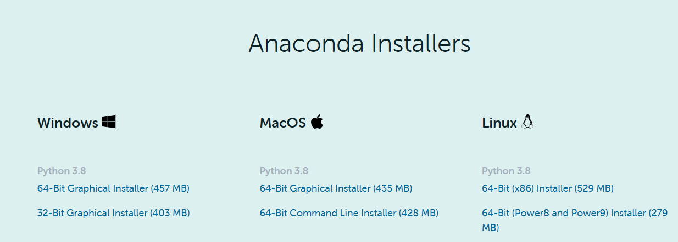

Anaconda 설치
www.anaconda.com
Window키 + Pause 키
검색->시스템

Slide 5
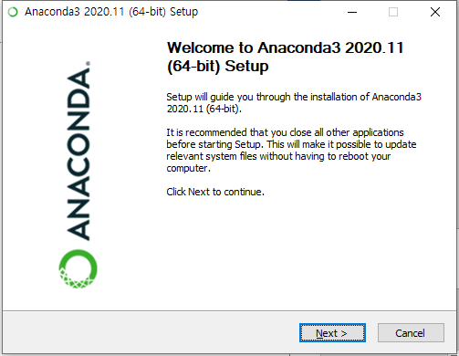

Anaconda 설치
www.anaconda.com

Slide 6
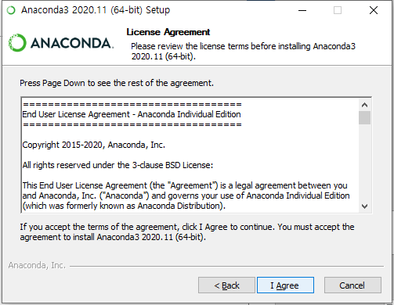
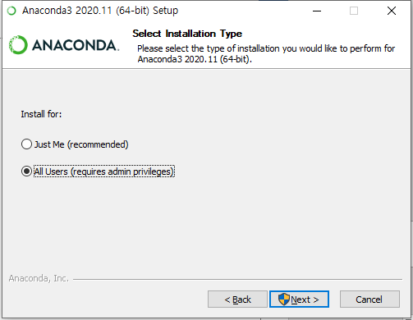
Anaconda 설치
www.anaconda.com

Slide 7
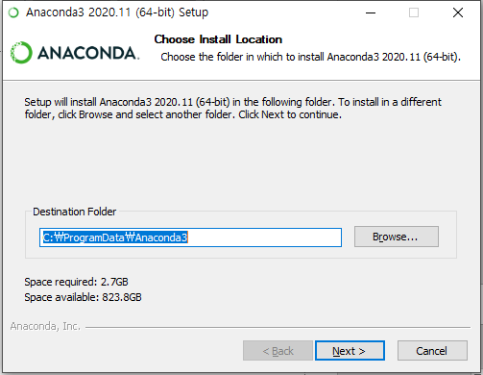
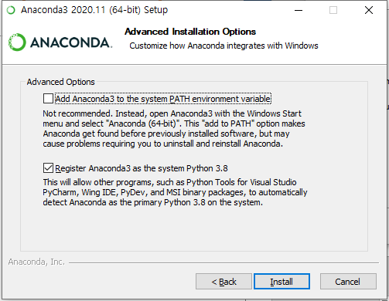
Anaconda 설치
www.anaconda.com
c:\programData\Anaconda3 ← 기억하기
Default

Slide 8
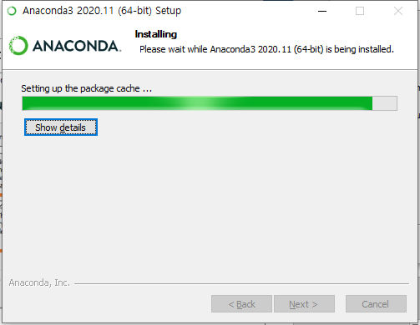
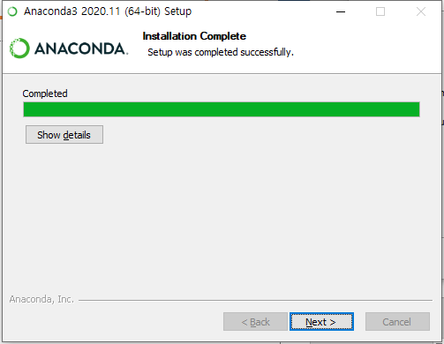
Anaconda 설치
www.anaconda.com

Slide 9
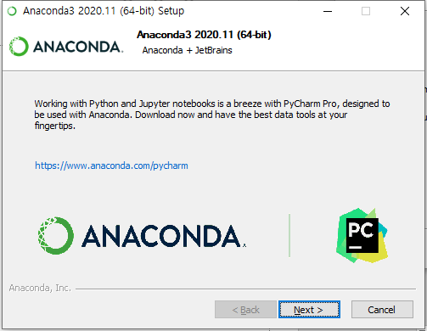

Anaconda 설치
www.anaconda.com

Slide 10
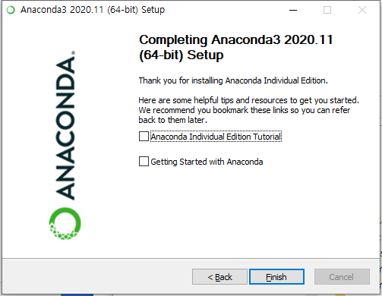
Anaconda 설치
www.anaconda.com
Pycharm 설치

Slide 11
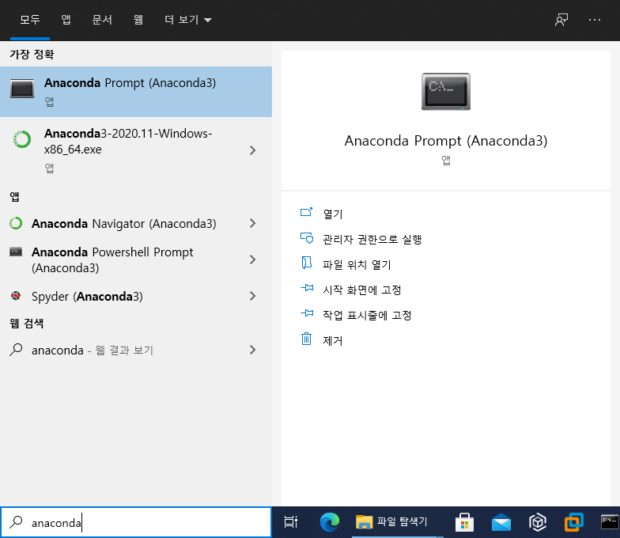
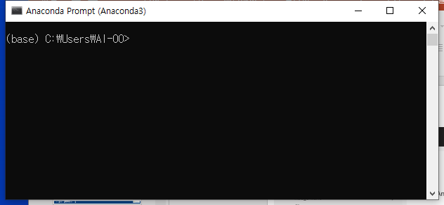
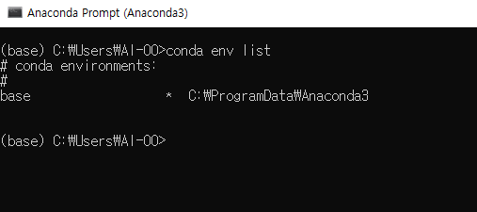
Anaconda 실행 및 확인
www.anaconda.com
Anaconda 정상설치
Notes:
Conda env list

Slide 12
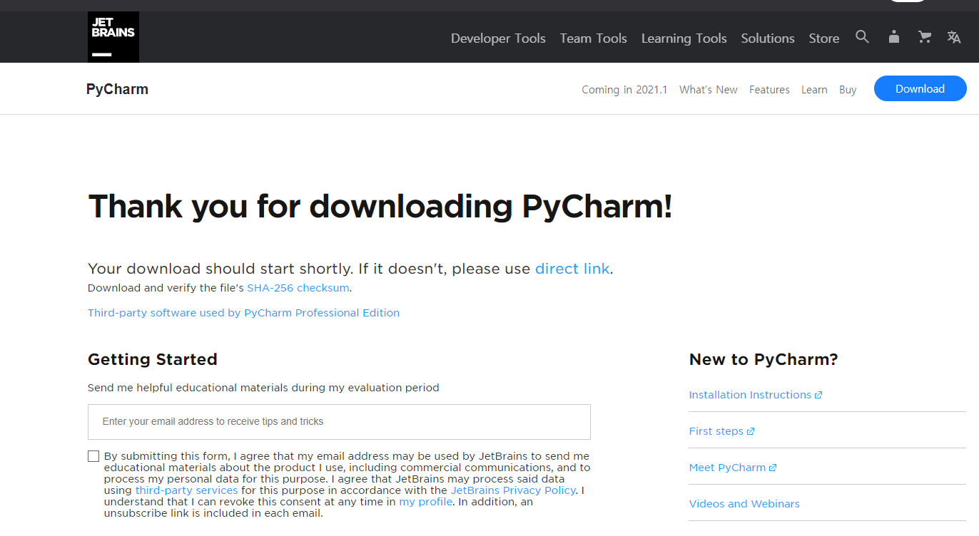
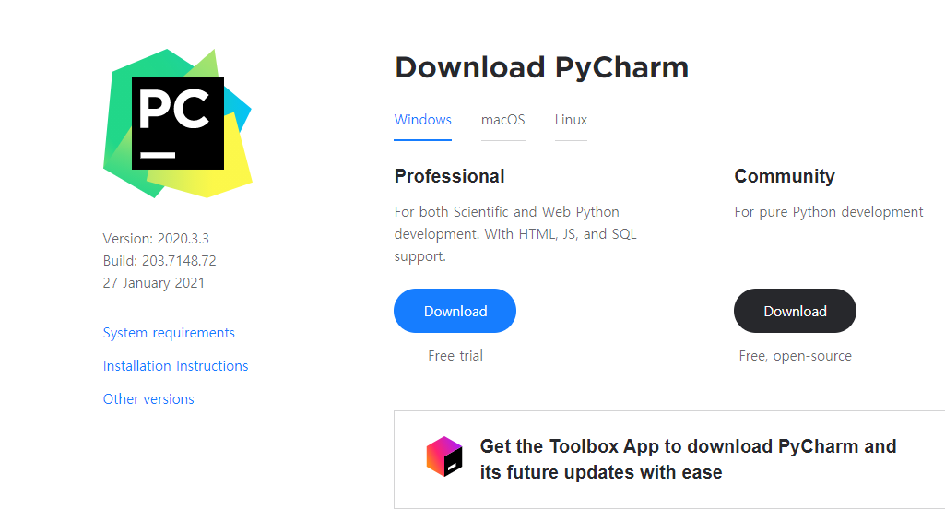
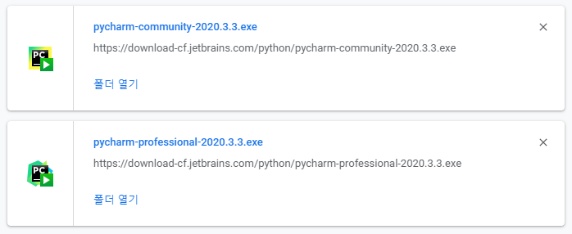
Pycharm 설치

Slide 13
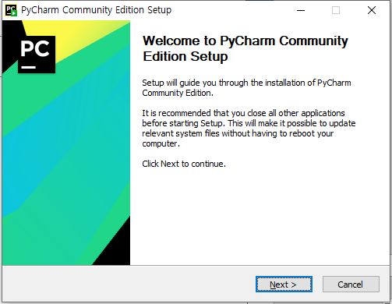
Pycharm 설치

Slide 14
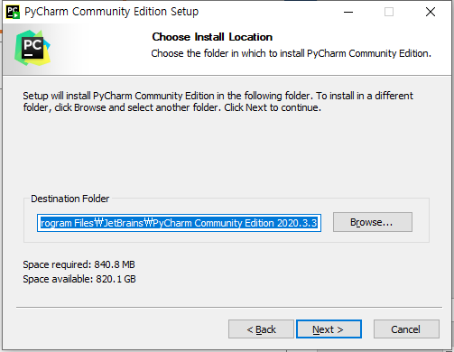
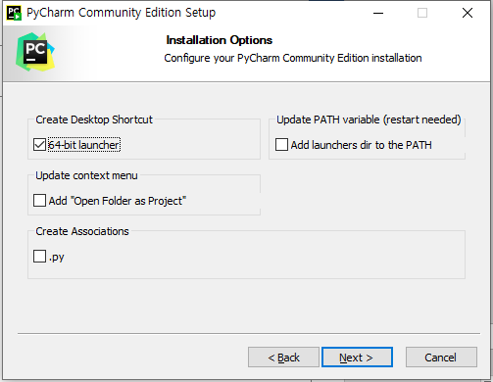
Pycharm 설치
Default

Slide 15
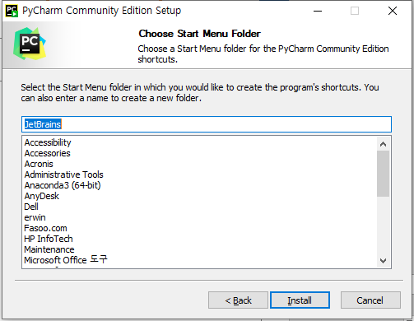

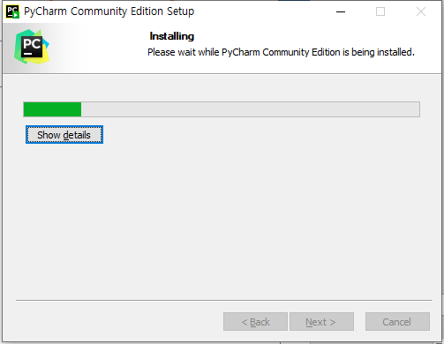
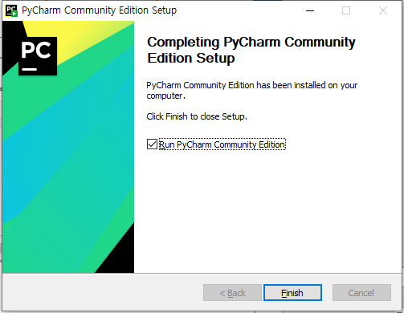
Pycharm 설치

Slide 16
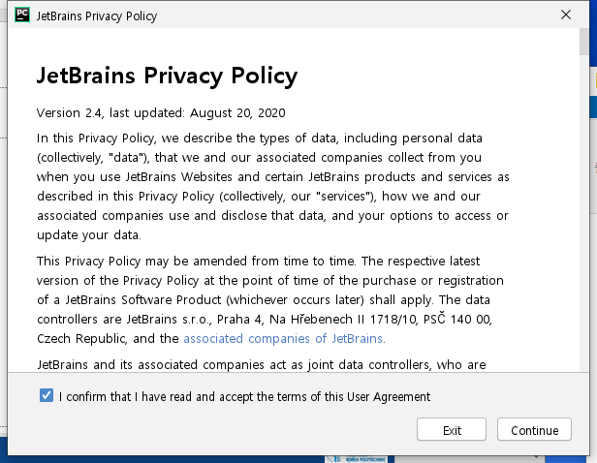
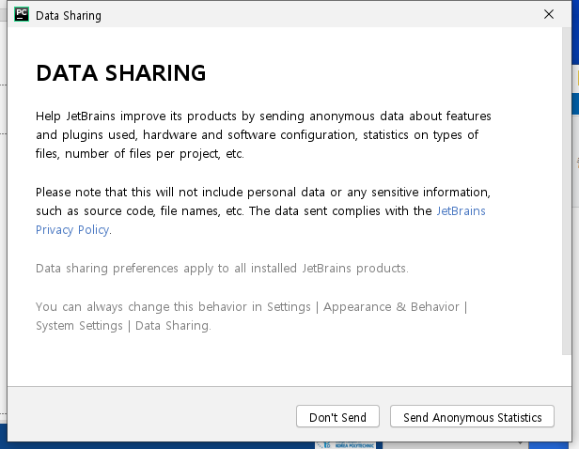

Pycharm 설치
Notes:
공짜로 쓰는데 Data는 쉐어링? 환경 개선에 힘쓰자.

Slide 17
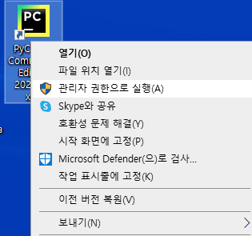
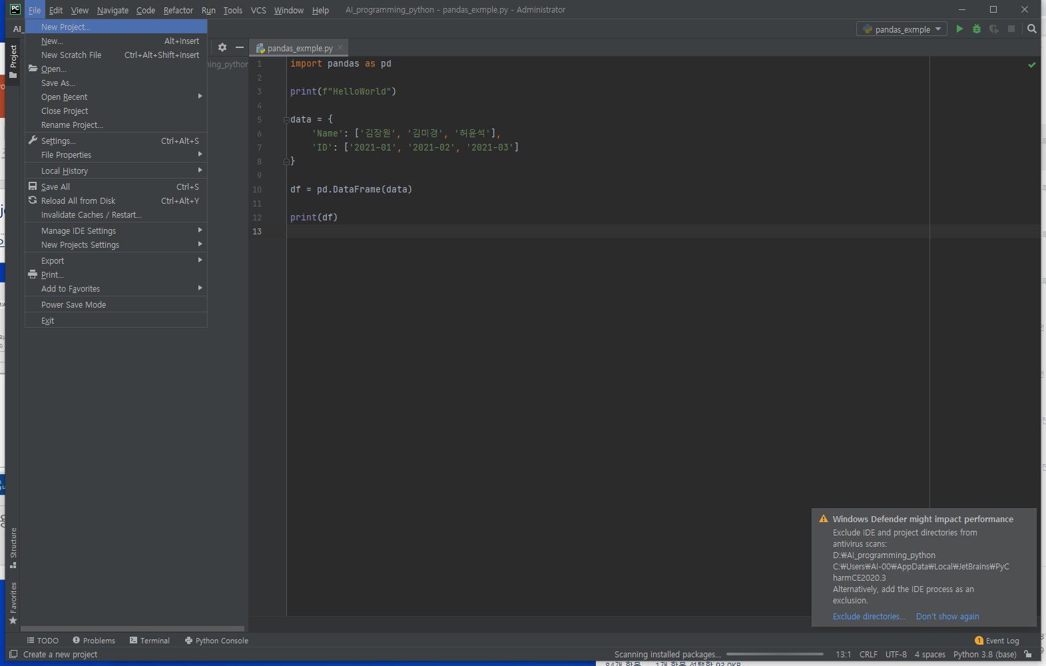
Pycharm – Project 생성 – Anaconda Base 연동
관리자 권한으로 Pycharm 실행
File->New Project

Slide 18
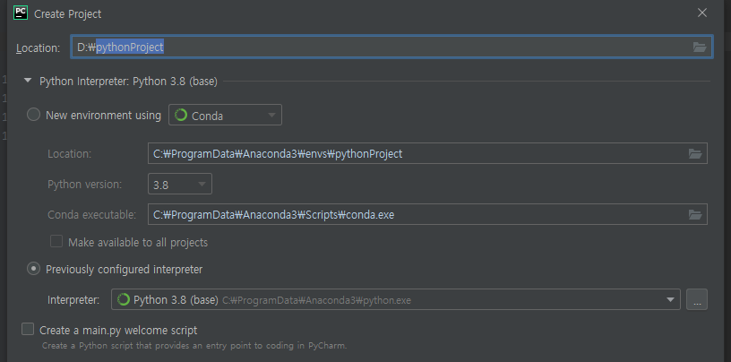
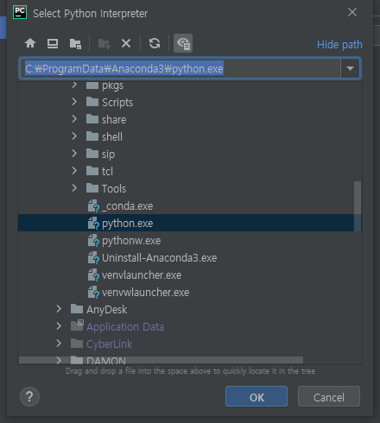
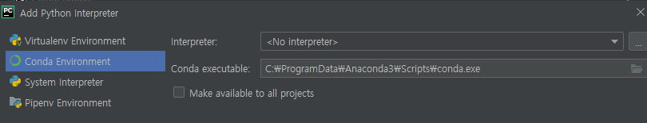
Pycharm – Project 생성 – Anaconda Base 연동
3. Anaconda (Base) 연동
4. Previously Interpreter->선택버튼->Conda Environment 선택
Anaconda 기본 위치 지정\Python.exe 지정

Slide 19
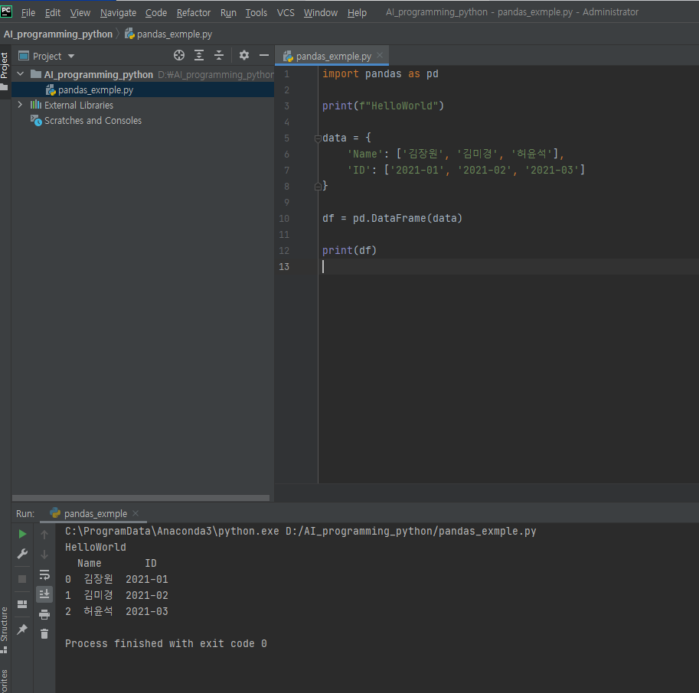
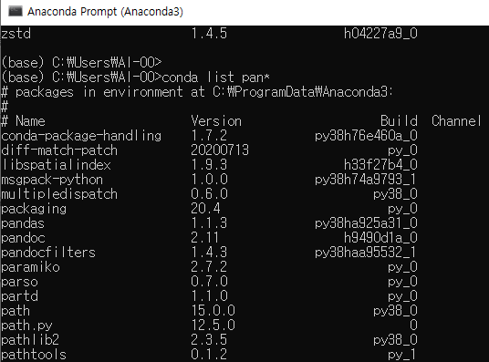
Pycharm – Project 생성 – Anaconda (Base) 연동
Pandas 기본 예제 실행
Anaconda 설치 시 기본 셋팅으로
포함된 Pandas 패키지 사용 가능
(별도 pip install 하지 않아도 됨)

Slide 20
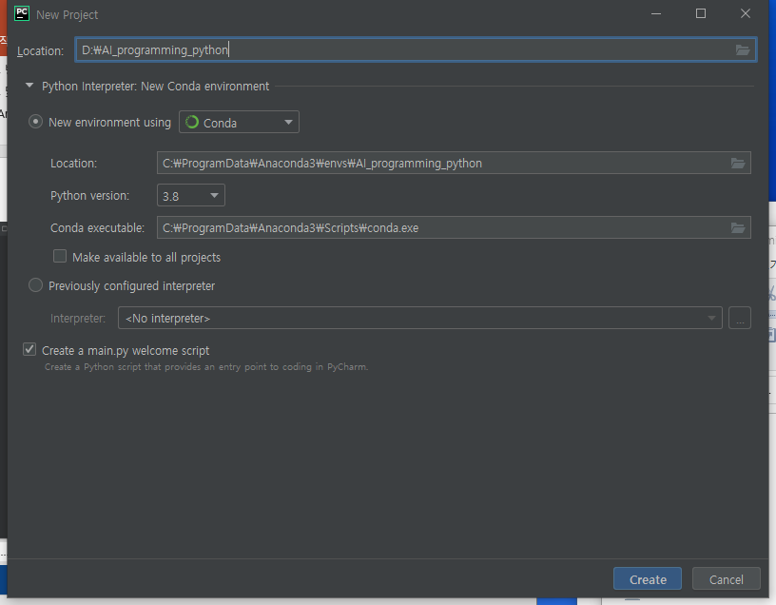
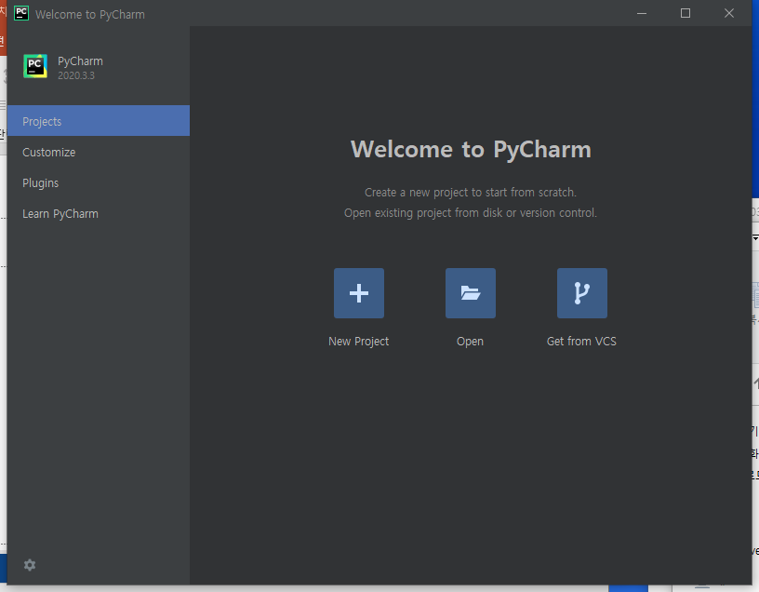
Pycharm 실행/프로젝트 생성/New Environment

Slide 21
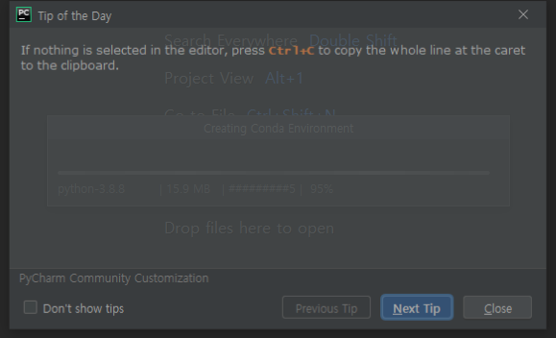
Pycharm 실행/프로젝트 생성

Slide 22
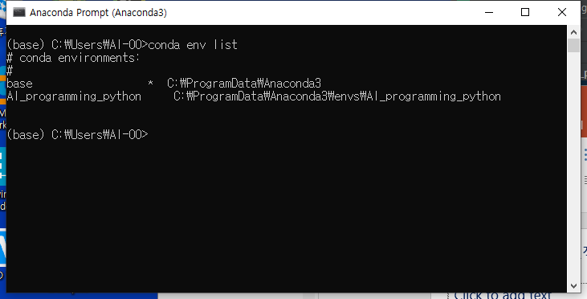
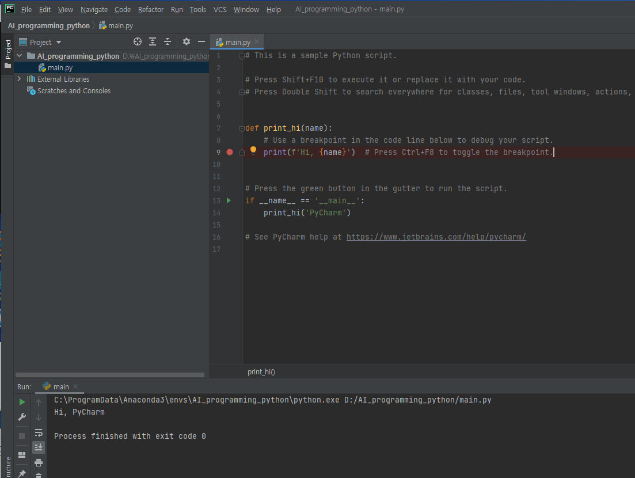

Pycharm 실행/프로젝트 생성/실행
Anaconda Env
2개 이상 파일
Ctrl+Shift+F10키
또는 Shift+F10키

Slide 23
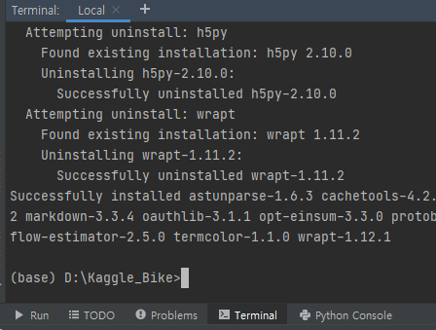
Tensorflow 설치
Anaconda Env
Terminal tab: pip install tensorflow (파이참 실행 시 관리자 권한으로 실행)
또는 Shift+F10키

Slide 24
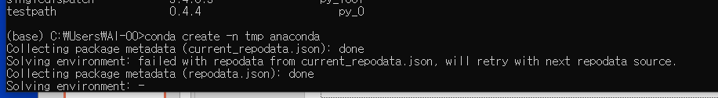
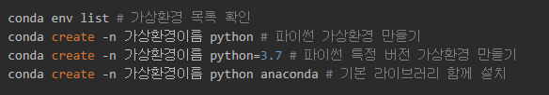

Appendix: conda 가상환경 생성/삭제 (Command line 환경)
ㄱ
가상환경 생성
Anaconda Env
가상환경 삭제
또는 Shift+F10키

Slide 25
Appendix: conda 가상환경 생성/삭제 (Command line 환경)
ㄱ
가상환경 생성
Anaconda Env
가상환경 삭제
또는 Shift+F10키

Slide 26
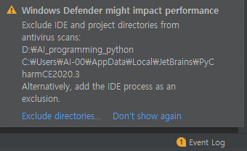
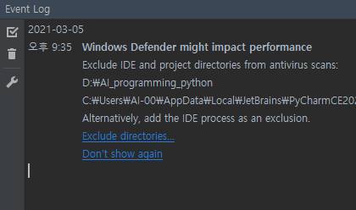
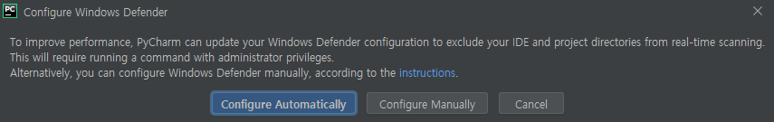
Appendix: Pycharm 관리자 권한으로 Window Defend
또는 Shift+F10키

Slide 27
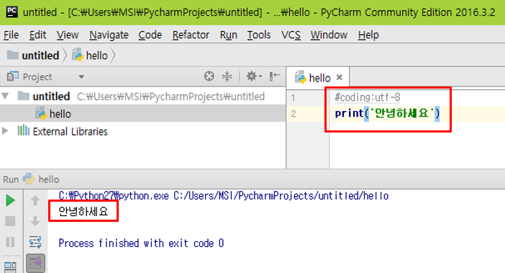
Appendix: 한글깨짐
.py의 한글 처리 해결
코드의 최상단에 다음의 코드 삽입
#coding:utf-8

Slide 28
Thank you
Q&A
www.kopo.ac.kr
jsshin7@kopo.ac.kr

